Slide 1
Урок физики

Slide 2
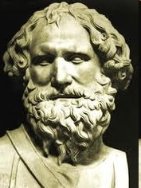
Закон Архимеда:
Архимед
Древнегреческий математик,
физик, механик и инженер
287 до н.э. – 212 до н.э.

Slide 3
Изучение
силы Архимеда

Slide 4
Цель:
обнаружить наличие силы, выталкивающей тело из жидкости;
установить от каких факторов зависит и от каких – не зависит выталкивающая сила.

Slide 5
Эпиграф:
Без сомнения,
всё наше знание начинается с опыта.
Кант Иммануил

Slide 6
Умения:
научиться определять выталкивающее действие жидкости;
научиться рассчитывать силу Архимеда;
научиться навыкам исследовательской деятельности.

Slide 7
Обнаружение силы, выталкивающей тело из жидкости
Исследовательская работа
Тема:

Slide 8
Цель: Обнаружить на опыте выталкивающее действие жидкости на погружённое в неё тело и определить выталкивающую силу.
Приборы и материалы:
Динамометр, штатив с муфтой и лапкой, тело, сосуд с водой

Slide 9
Ход работы
Укрепить динамометр на штативе.
Подвесить к нему на тело нити.
Определить вес данного тела в воздухе P1.
Определить вес этого же тела в воде P2.
Сравнить результаты измерений и сделать вывод: вес тела в воде меньше веса тела в воздухе.
Ответите на вопрос: Почему вес тела в воде меньше веса тела в воздухе?
Вычислите выталкивающую силу по формуле: Fвыт. = P1 – P2

Slide 10
Вывод:
Существует сила, действующая на тело в жидкости – сила Архимеда;
Сила Архимеда определяется

Slide 11
Изучение зависимости силы Архимеда от плотности тела
Исследовательская работа
Тема:
Выполнила:
ученица 7Б класса
Юсупова Камилла

Slide 12
Цель: Доказать, зависит ли сила Архимеда от плотности тела.
Гипотеза: Я считаю, что сила Архимеда завит от плотности тела.
Приборы и материалы:
Два тела -цилиндр алюминиевый и стальной, динамометр и сосуд с водой.

Slide 13
Ход работы
Тело | Плотность тела | Вес тела в воздухе, Р1, Н | Вес тела в воде, Р2,Н | Сила Архимеда, FА=Р1-Р2
Алюминиевый цилиндр | 2700 | 0,5Н | 0,3 Н | 0,2 Н
Стальной цилиндр | 7800 | 1,5Н | 1,3Н | 0,2 Н

Slide 14
Моя гипотеза не подтвердилась.
Вывод: опыт доказывает, что сила Архимеда не зависит от плотности тела

Slide 15
Исследование зависимости силы Архимеда от плотности жидкости
Исследовательская работа
Тема:
Выполнила:
ученица 7Б класса
Короткова Варвара

Slide 16
Цель работы: исследовать зависимость силы Архимеда от плотности жидкости.
Гипотеза: я считаю, что сила Архимеда зависит от плотности жидкости.
Оборудование: динамометр, нить, сосуды с водой и с солёной водой, алюминиевый цилиндр.

Slide 17
Жидкость | Плотность веществ | Вес тела в воздухе(Р1) | Вес тела в жидкости (Р2) | Сила Архимеда Fа=Р1-Р2
Вода | 1000 | 0,6Н | 0,4Н | Fа=0,6-0,4=0,2Н
Вода с солью | 1030 | 0,6Н | 0,3Н | Fа=0,6-0,3=0,3Н

Slide 18
Моя гипотеза подтвердилась опытом.
Вывод: по результатам опыта видно, что чем больше плотность вещества, тем больше сила Архимеда

Slide 19
Исследование зависимости силы Архимеда от объема тела
Исследовательская работа
Тема:
Выполнила:
ученица 7Б класса
Зорькина Лилия

Slide 20
Цель работы: исследовать зависимость силы Архимеда от объема тела.
Гипотеза: я считаю, что сила Архимеда зависит от объема тела.
Оборудование: сосуд с водой, 3 тела на нити разного объема и динамометр.

Slide 21
Тело | Объем тела | Вес тела в воздухе(Р1) | Вес тела в жидкости (Р2) | Сила Архимеда Fа=Р1-Р2, Н
1 | Большой | 0,2Н | 0Н | Fа=0,2H-0H=0,2Н
2 | Средний | 0,15Н | 0Н | Fа=0,15-0=0,15Н
3 | Маленький | 0,1Н | 0Н | Fa=0,1-0=0,1H

Slide 22
Вывод: сила Архимеда зависит от объема тела, значит моя гипотеза подтвердилась.

Slide 23
Исследование зависимости силы Архимеда от формы тела.
Исследовательская работа
Тема:
Выполнил:
ученик 7Б класса
Ячевский Михаил

Slide 24
Цель работы: Исследовать зависимость силы Архимеда от формы тела.
Гипотеза: Я считаю, что сила Архимеда не зависит от формы тела.
Оборудование: 3 тела разной формы, сосуд с водой, нить, динамометр.

Slide 25
Тело | Вес тела в воздухе(Р1) | Вес тела в жидкости (Р2) | Сила Архимеда Fа=Р1-Р2
Шар | 0,3Н | 0Н | Fа=0,3 H-0H=0,3 Н
Цилиндр | 0,3Н | 0Н | Fа=0,3 Н-0Н=0,3Н
Куб | 0,3Н | 0Н | Fa=0,3H-0H=0,3H

Slide 26
Вывод: Исходя из моих вычислений, я подтверждаю, что сила Архимеда не зависит от формы тела.

Slide 27
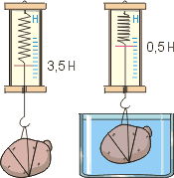
Выводы:
Существует сила, действующая на тело в жидкости – сила Архимеда
Величина силы Архимеда определяется по формуле:

Slide 28
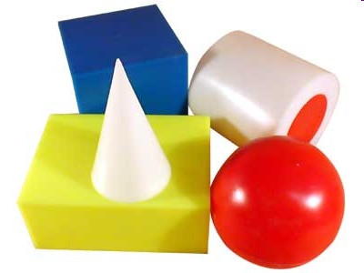
Выводы:
Сила Архимеда не зависит от плотности тела
Сила Архимеда не зависит от формы тела

Slide 29
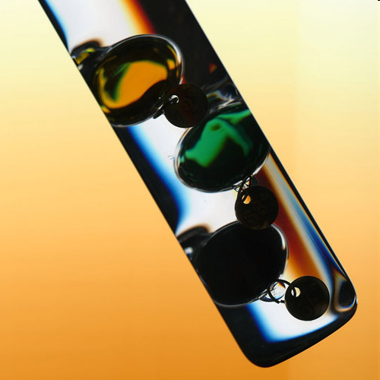
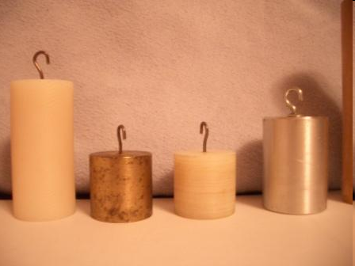
Выводы:
Сила Архимеда зависит от плотности жидкости в которой находиться тело
Сила Архимеда зависит от объёма тела.

Slide 31
Домашнее задание: § 49
Домашнее задание творческого характера. Налейте в банку пол литра воды и растворите 2 столовые ложки соли. Подождите немного, пока вода станет прозрачной. Затем опустите сырое яйцо в банку. Оно должно плавать у поверхности (см. рис. 1). Во вторую банку налейте воды. Постепенно наливайте воду в банку с яйцом. Яйцо начнет погружаться и зависнет как подводная лодка (рис. 2).Продолжайте подливать воду и Ваша подводная лодка ляжет на дно (рис. 3). Почему это происходит?

Slide 32
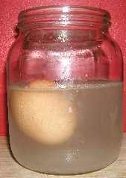
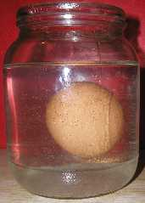
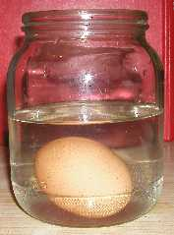
рис. 1
рис. 2
рис. 3

